Slide 1

Perangkat Output
PROGRAM STUDI TEKNIK INFORMATIKA
MATA KULIAH
PENGANTAR TEKNOLOGI INFORMASI
TIM PTI
TEKNIK INFORMATIKA S1
UNIVERSITAS DIAN NUSWANTORO
2020
<a href='https://www.freepik.com/free-photos-vectors/background'>Background vector created by freepik - www.freepik.com</a>

Slide 2
Capaian Pembelajaran
PROGRAM STUDI
TEKNIK INFORMATIKA
MATA KULIAH
PENGANTAR TEKNOLOGI INFORMASI
Ketepatan dalam menyebutkan dan menjelaskan berbagai teknologi output terkini
Kemampuan Akhir yang Diharapkan
Mahasiswa mampu:
Menyebutkan dan menjelaskan berbagai perangkat output komputer yang digunakan untuk keperluan sehari-hari
Menyebutkan berbagai jenis teknologi terbaru dari perangkat output

Slide 3
Rencana pembelajaran semester
W | Pokok Bahasan
1 | Pengenalan Dunia Komputer
2 | Internet dan World Wide Web
3 | Peranti Lunak Aplikasi
4 | Pengenalan Komponen Komputer
5 | Perangkat Input
6 | Perangkat Output
7 | Pengenalan Sistem Operasi dan Program Utility
8 | Ujian Tengah Semester
W | Pokok Bahasan
9 | Pengenalan Media Penyimpanan
10 | Komunikasi dan Jaringan
11 | Sistem Informasi
12 | Sistem Informasi
13 | Keamanan Sistem Informasi
14 | Keamanan Sistem Informasi
15 | Etika dan Dampak Sosial Teknologi Informasi
16 | Ujian Akhir Semester

Slide 4


Referensi utama
Dr. Ir. Edi Noersasongko, M.Kom, Pulung N.Andono – Mengenal Dunia Komputer (2013)
Gary B. Shelly, Misty E.Vermaat, Discovering Computers Fundamentals: Your Interactive Guide to the Digital World (2012)

Slide 5
Outline
Perangkat tampilan
Printer
Speaker, headphone, earbud
Berbagai perangkat output lain

Slide 6
Output
Dalam pemrosesan data pada komputer, output adalah data yang diproses menjadi bentuk yang bermanfaat (informasi)
Pengguna dapat melihat hasil output melalui layar, hasil cetak. Jika berupa audio atau video dapat didengar melalui speaker, headphone, atau earbud
Output yang dihasilkan oleh komputer adalah berupa teks, grafik, audio, video

Slide 7
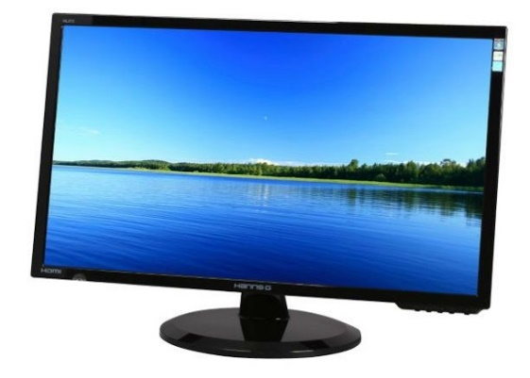
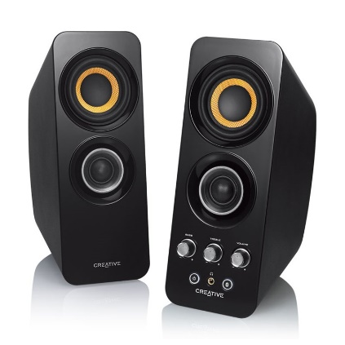
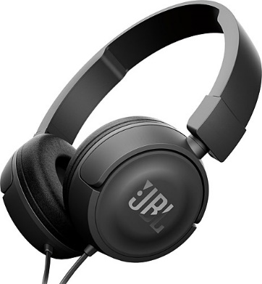
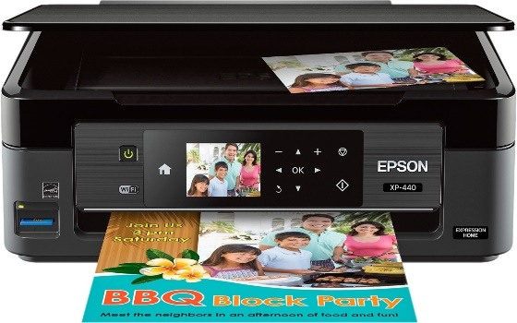
Output
Output device adalah komponen perangkat keras yang menyampaikan informasi ke pengguna
Secara umum, output device meliputi display device, printer, speaker, headphone, earbud, proyektor, dan papan interaktif

Slide 8
Perangkat tampilan

Slide 9
Perangkat tampilan
Display device adalah perangkat output yang menyampaikan informasi teks, grafik, dan video secara visual
Monitor merupakan display device utama yang dikemas secara terpisah
Monitor memungkinkan pengguna untuk mengatur kecerahan, warna, posisi, dan ukuran citra

Slide 10
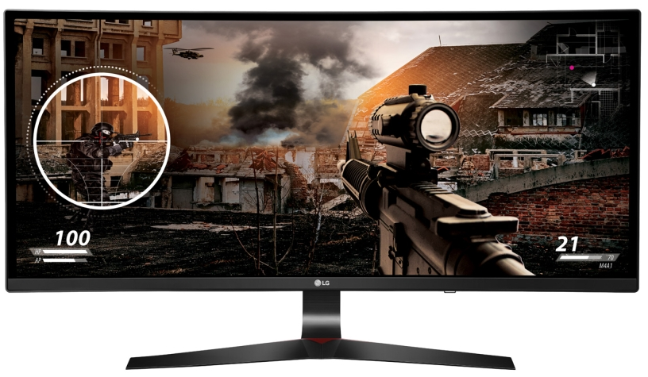
Liquid Crystal Display (LCD)
LCD monitor adalah monitor desktop yang menggunakan layar liquid crystal untuk menghasilkan gambar
LCD monitor tersedia dalam ukuran 19, 20, 22, 24, 26, 27,30 inci
LCD screen banyak diterapkan pada mobile computer dan mobile device
Notebook computer screen saat ini banyak menerapkan touch screen

Slide 11
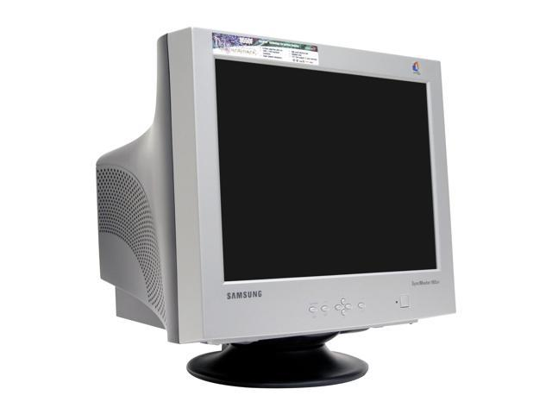
Cathode-ray tube
Monitor CRT adalah monitor desktop yang berisi tabung sinar katoda
Monitor CRT menghasilkan sejumlah radiasi elektromagnetik
Radiasi elektromagnetik adalah medan magnet yang bergerak dengan kecepatan cahaya

Slide 12
Printer

Slide 13
Printer
Printer adalah perangkat output yang menghasilkan teks dan grafis dalam media fisik seperti kertas
Banyak variasi printer yang dikembangkan dalam hal kecepatan, kemampuan dan metode pencetakan
Saat ini printer dengan teknologi wireless memudahkan pengguna dalam mencetak dari notebook, smartphone

Slide 14
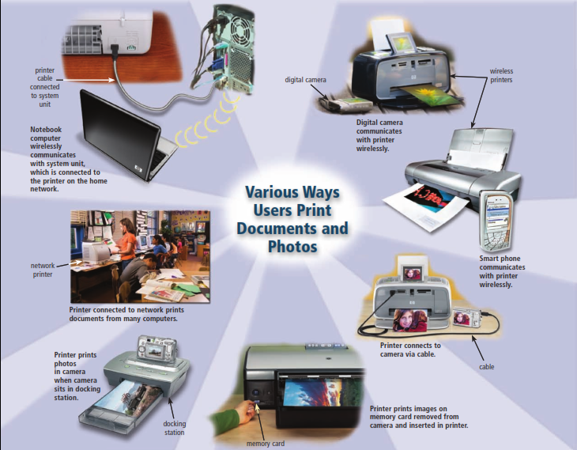

Slide 15
Tipe printer
Ink-Jet Printer
Photo Printer
Laser Printer
Mobile Printer
Large-Format Printer
Multifunction Peripheral

Slide 16
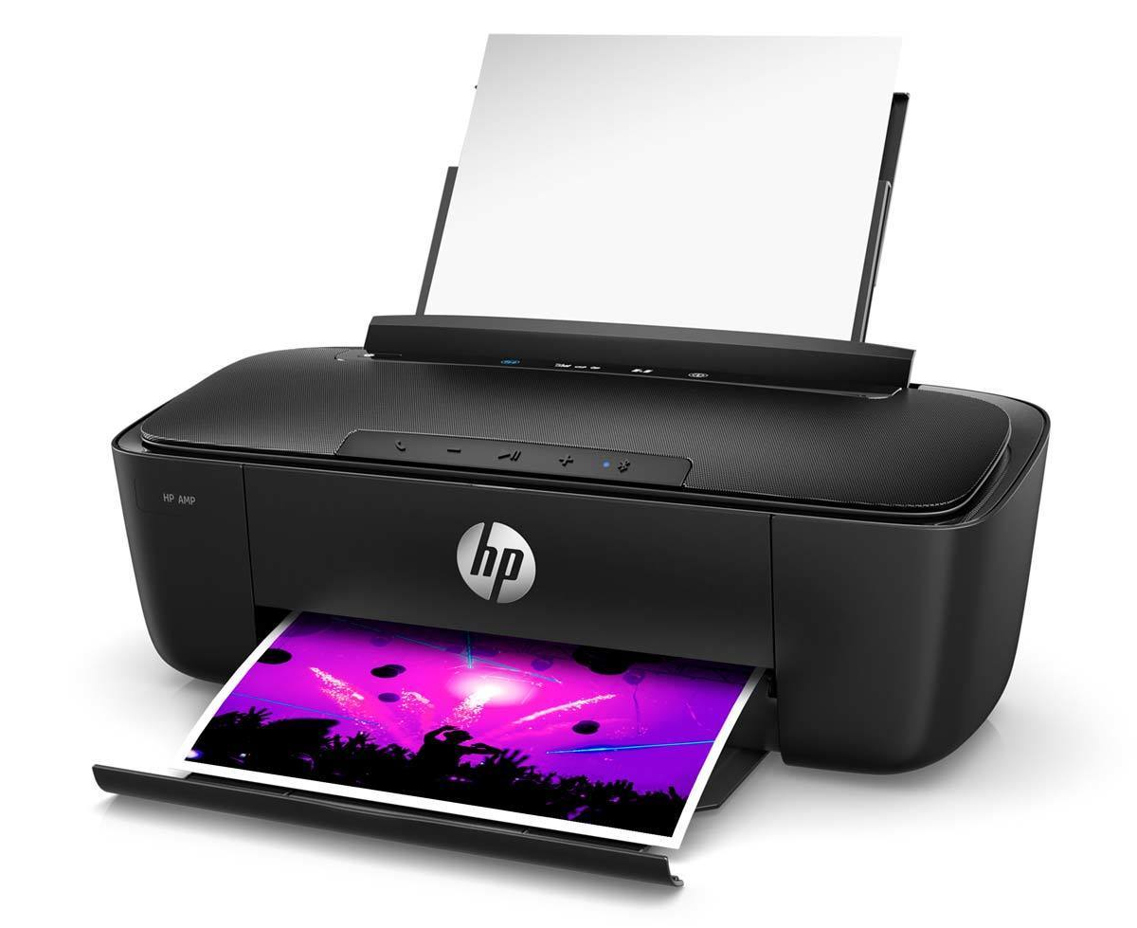
Ink-jet printer
Jenis printer yang membentuk karakter dan grafis dengan menyemprotkan tetesan kecil cairan tinta ke kertas
Jenis tinta yang digunakan yaitu tinta hitam dan putih, tinta warna

Slide 17
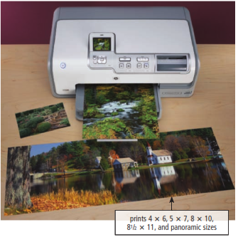
Photo printer
Jenis printer berwarna yang menghasilkan cetakan berkualitas foto lab
Photo printer banyak menggunakan teknologi ink-jet
Dapat disambungkan langsung dengan komputer melalui port USB

Slide 18
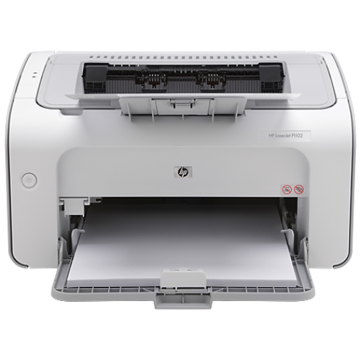
Laser printer
Jenis printer dengan kualitas dan kecepatan tinggi
Printer laser memiliki kualitas resolusi antara 1200 – 2400 dpi (dot per inch)
Printer laser banyak digunakan pada pengguna rumahan
Printer laser mencetak lebih cepat dibanding ink-jet

Slide 19
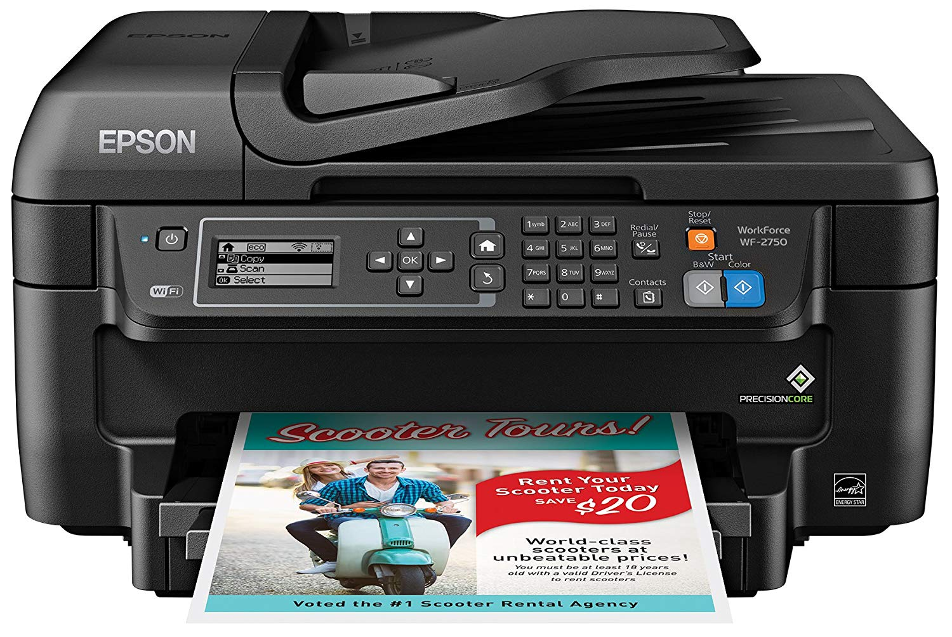
Multifunction peripheral
Multifunction peripheral biasa disebut all-in-one device.
Perangkat yang menyediakan printer, scanner, mesin foto copy dalam satu perangkat

Slide 20
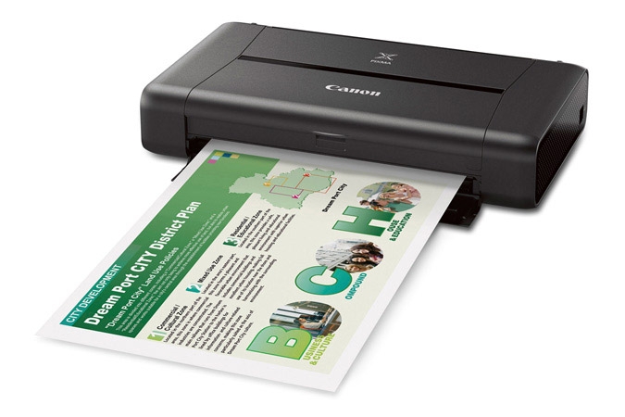
Mobile printer
Jenis printer dengan karakteristik kecil, ringan, menggunakan tenaga baterai
Ukurannya yang kecil, printer dapat dimasukkan dalam tas seukuran tas laptop
Mobile printer menggunakan teknologi ink-jet

Slide 21
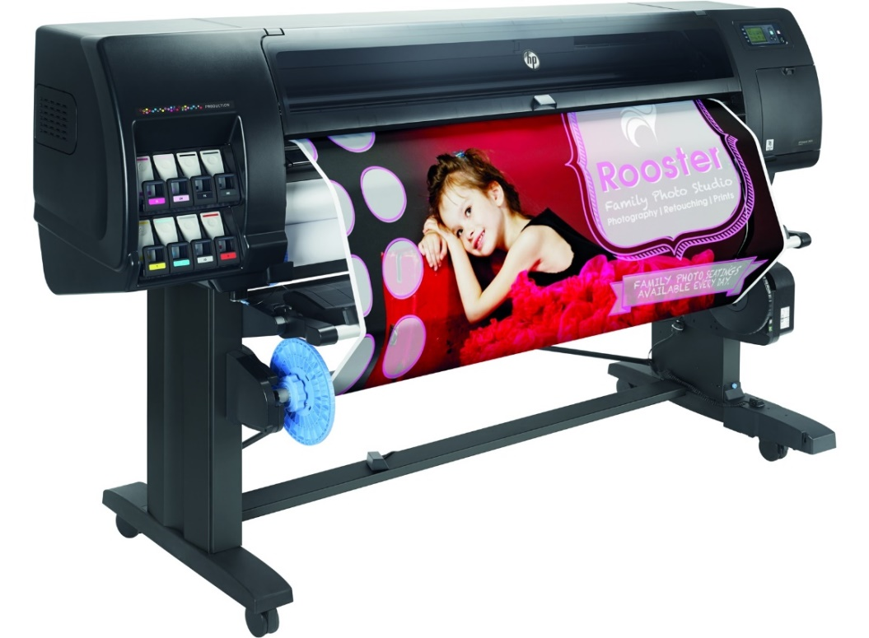
Large-format printer
Jenis printer yang digunakan untuk mencetak dengan skala besar
Printer cocok digunakan untuk mencetak poster, baliho, dan foto berukuran besar

Slide 22
Perangkat Output Lain

Slide 23
Audio output device
Speaker
Headphone
Earbud

Slide 24
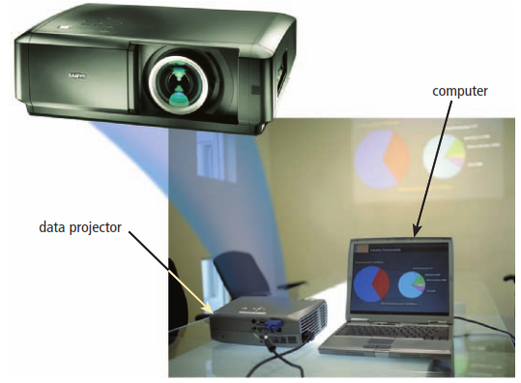
Data projector
Data projector adalah perangkat yang digunakan untuk menampilkan teks dan grafis dalam layar yang lebih lebar
Proyektor biasa digunakan sebagai bahan presentasi yang membutuhkan tampilan lebih lebar

Slide 25

Latihan
Jelaskan fungsi perangkat output sebagai bagian dari komponen komputer !
Sebutkan perangkat output selain pada materi ini, dan tergolong dalam jenis output apakah ?

Slide 26
Terima kasih
TIM PTI
TEKNIK INFORMATIKA S1

